Slide 1
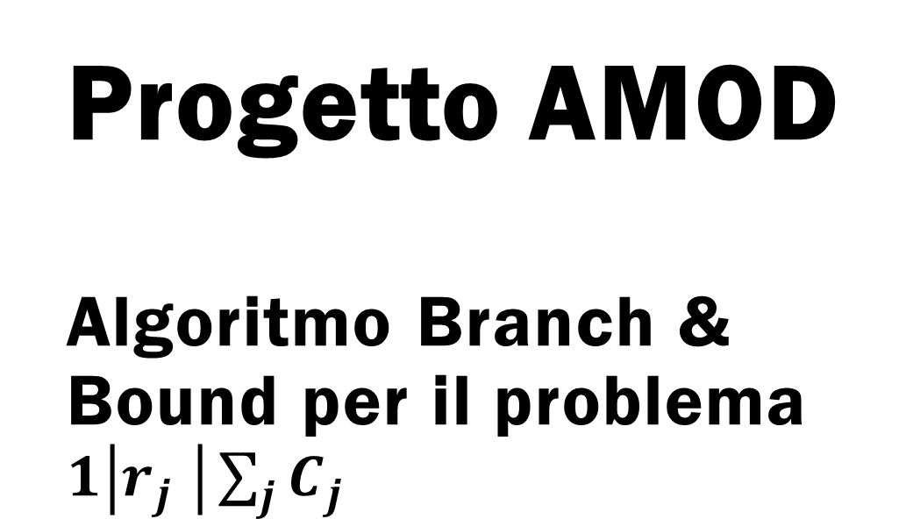
Progetto AMOD Algoritmo Branch & Bound per il problema $1\left|r_{j} \right|\sum_{j}{C_{j }}$
Appetito Giulio
Brinati Anastasia
a.a. 2021/22

Slide 2

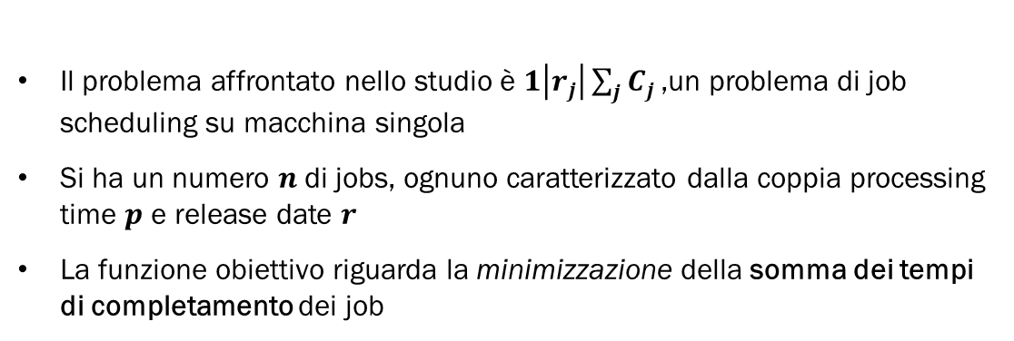
Introduzione
Il problema affrontato nello studio è $1\left|r_{j}\right|\sum_{j}{C_{j }}$,un problema di job scheduling su macchina singola
Si ha un numero $n$di jobs, ognuno caratterizzato dalla coppia processing time $p$ e release date $r$
La funzione obiettivo riguarda la minimizzazione della somma dei tempi di completamento dei job

Slide 3
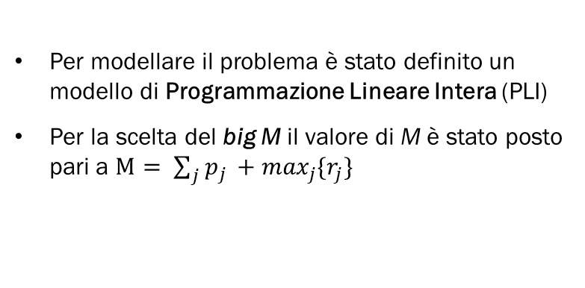
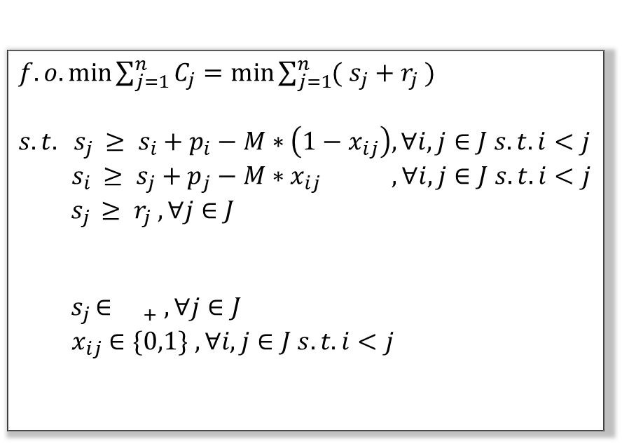
Definizione del problema
$f.o. \min{\sum_{j=1}^{n}{C_{j}}}=\min{\sum_{j=1}^{n}{(}}$ $s_{j}+r_{j} )$
$$s.t. s_{j }≥ s_{i}+p_{i}−M∗\left(1−x_{ij}\right), ∀i,j∈J s.t. i<j$$
$s_{i }≥ s_{j}+p_{j}−M∗x_{ij} , ∀i,j∈J s.t. i<j$
$${ s}_{j } ≥ r_{j} ,∀j∈J$$
${ s}_{j }∈{}_{+}$ $,∀j∈J$
$x_{ij}$ $∈\{0,1\}$ $, ∀i,j∈J s.t. i<j$
Per modellare il problema è stato definito un modello di Programmazione Lineare Intera (PLI)
Per la scelta del big M il valore di M è stato posto pari a $M= \sum_{j}{p_{j }+\max_{j}\{r_{j}\}}$

Slide 4
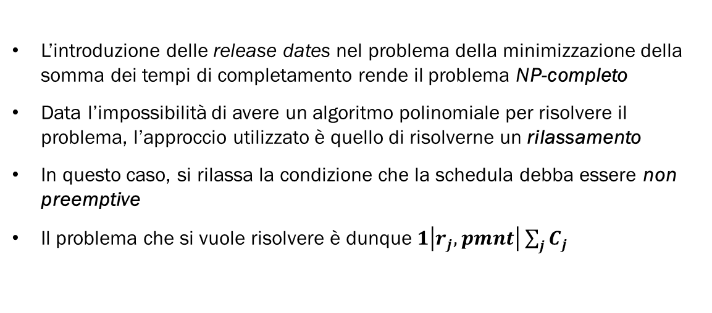
Rilassamento del problema
L’introduzione delle release dates nel problema della minimizzazione della somma dei tempi di completamento rende il problema NP-completo
Data l’impossibilità di avere un algoritmo polinomiale per risolvere il problema, l’approccio utilizzato è quello di risolverne un rilassamento
In questo caso, si rilassa la condizione che la schedula debba essere non preemptive
Il problema che si vuole risolvere è dunque $1\left|r_{j},pmnt\right|\sum_{j}{C_{j }}$

Slide 5
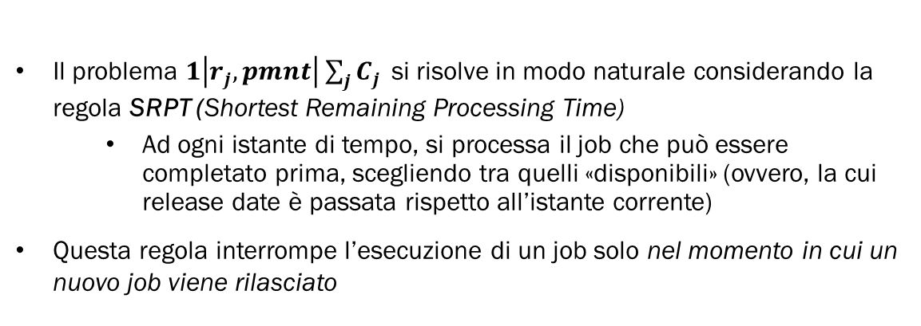
Risoluzione del problema
Il problema $1\left|r_{j},pmnt\right|\sum_{j}{C_{j }}$si risolve in modo naturale considerando la regola SRPT (Shortest Remaining Processing Time)
Ad ogni istante di tempo, si processa il job che può essere completato prima, scegliendo tra quelli «disponibili» (ovvero, la cui release date è passata rispetto all’istante corrente)
Questa regola interrompe l’esecuzione di un job solo nel momento in cui un nuovo job viene rilasciato

Slide 6
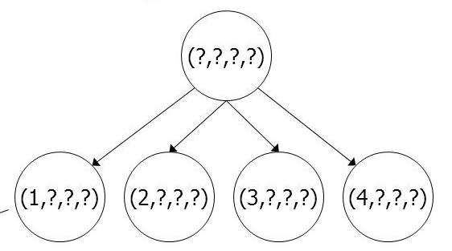
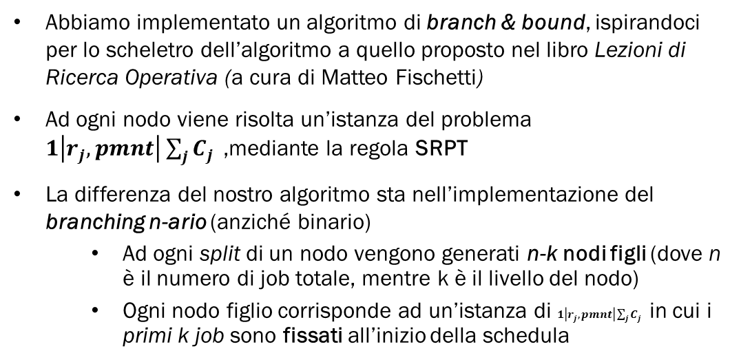
Algoritmo
Abbiamo implementato un algoritmo di branch & bound, ispirandoci per lo scheletro dell’algoritmo a quello proposto nel libro Lezioni di Ricerca Operativa (a cura di Matteo Fischetti)
Ad ogni nodo viene risolta un’istanza del problema $1\left|r_{j},pmnt\right|\sum_{j}{C_{j }}$,mediante la regola SRPT
La differenza del nostro algoritmo sta nell’implementazione del branching n-ario (anziché binario)
Ad ogni split di un nodo vengono generati n-k nodi figli (dove n è il numero di job totale, mentre k è il livello del nodo)
Ogni nodo figlio corrisponde ad un’istanza di $1\left|r_{j},pmnt\right|\sum_{j}{C_{j }}$ in cui i primi k job sono fissati all’inizio della schedula

Slide 7
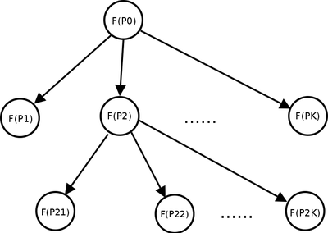
Algoritmo
BRANCHING
Il criterio di branching si basa sulla preemptività della schedula ottima trovata ad un determinato nodo
Solamente nel caso in cui un nodo restituisce una schedula preemptive, vengono generati i relativi n-k nodi figli (a meno di fathoming)

Slide 8
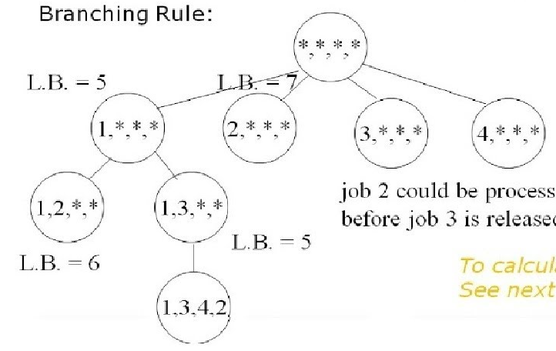
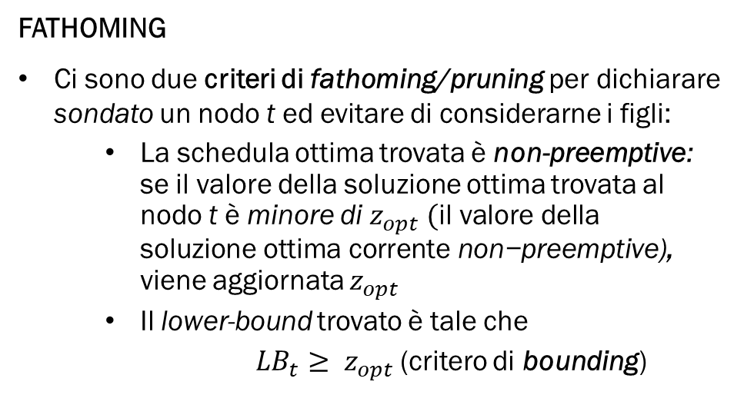
Algoritmo
FATHOMING
Ci sono due criteri di fathoming/pruning per dichiarare sondato un nodo t ed evitare di considerarne i figli:
La schedula ottima trovata è non-preemptive: se il valore della soluzione ottima trovata al nodo t è minore di $z_{opt}\text{ (}\text{il} \text{valore} \text{della} \text{soluzione} \text{ottima} \text{corrente} \text{non}\text{−}\text{preemptive}\text{)}$, viene aggiornata $z_{opt}$
Il lower-bound trovato è tale che
${LB}_{t}≥ z_{opt}$(critero di bounding)

Slide 9
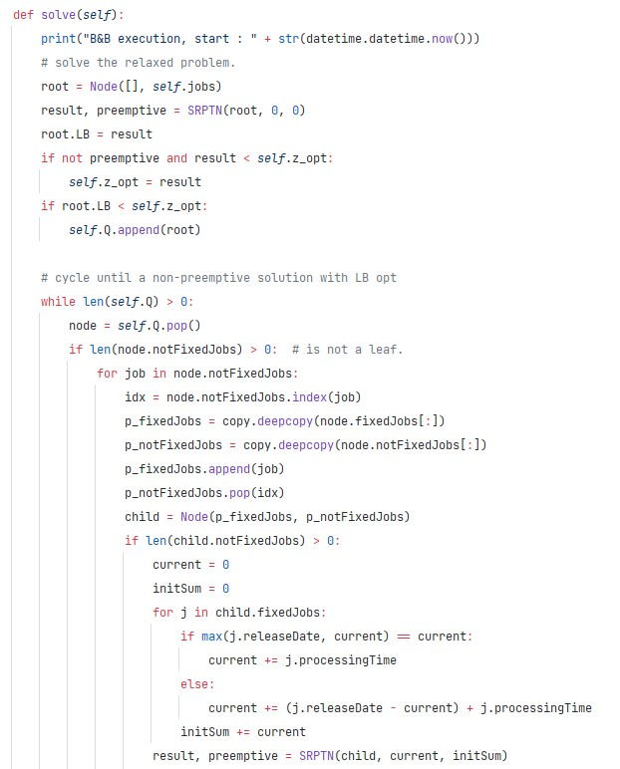
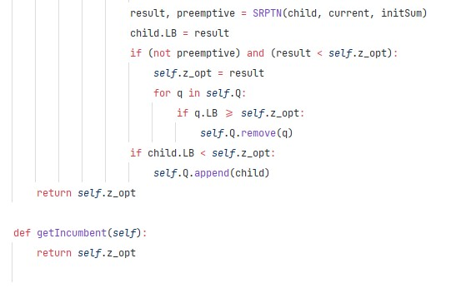
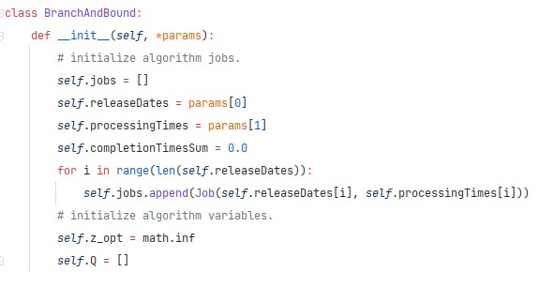
Implementazione Algoritmo Branch & Bound

Slide 10
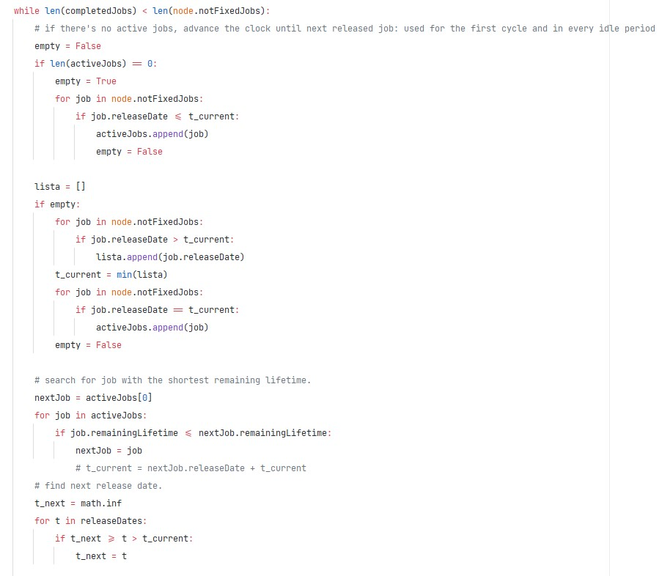
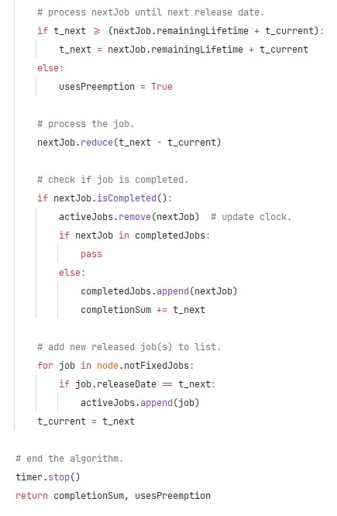
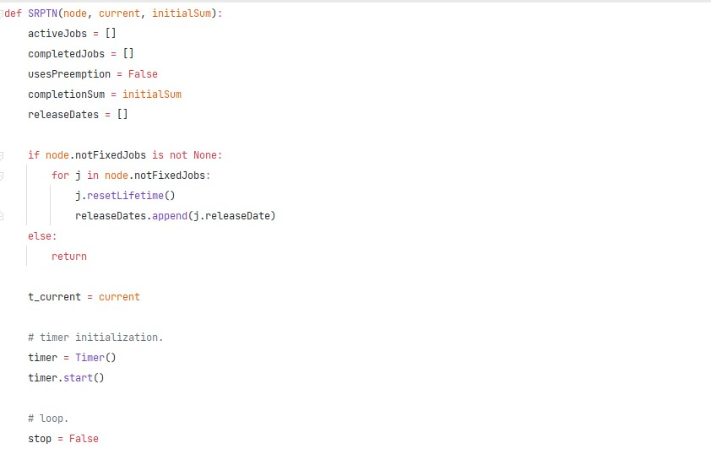
Implementazione Algoritmo SRPT

Slide 11
Esperimenti
Gli esperimenti si sono concentrati sul confronto tra il nostro algoritmo e il solver commerciale Gurobi
Data la complessità del problema, è stato posto un limite per la computazione di una singola istanza pari a 60 secondi
In particolare, abbiamo considerato un confronto dei tempi di esecuzione tra i due algoritmi,dato il limite di tempo massimo

Slide 12
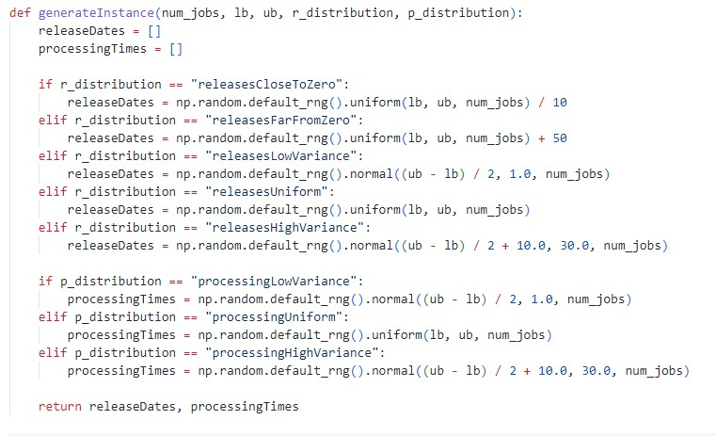
Istanze
Per le istanze utilizzate abbiamo considerato le possibili combinazioni tra la distribuzione delle
release dates {vicine allo 0, lontane dallo 0, bassa varianza, alta varianza, uniformi}
e dei
processing times {bassa varianza, uniformi, alta varianza},
ottenendo 15 diverse classi di istanze
Ogni istanza ha tra i [2, 30] jobs

Slide 13
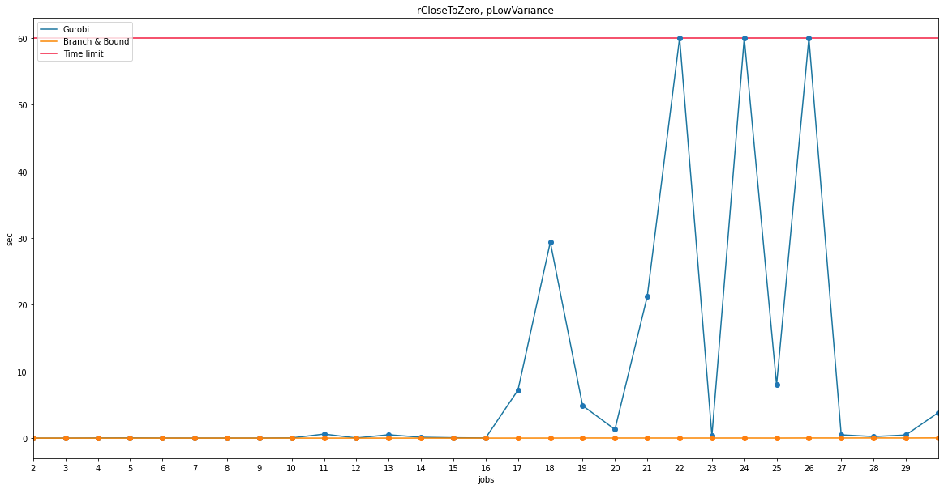

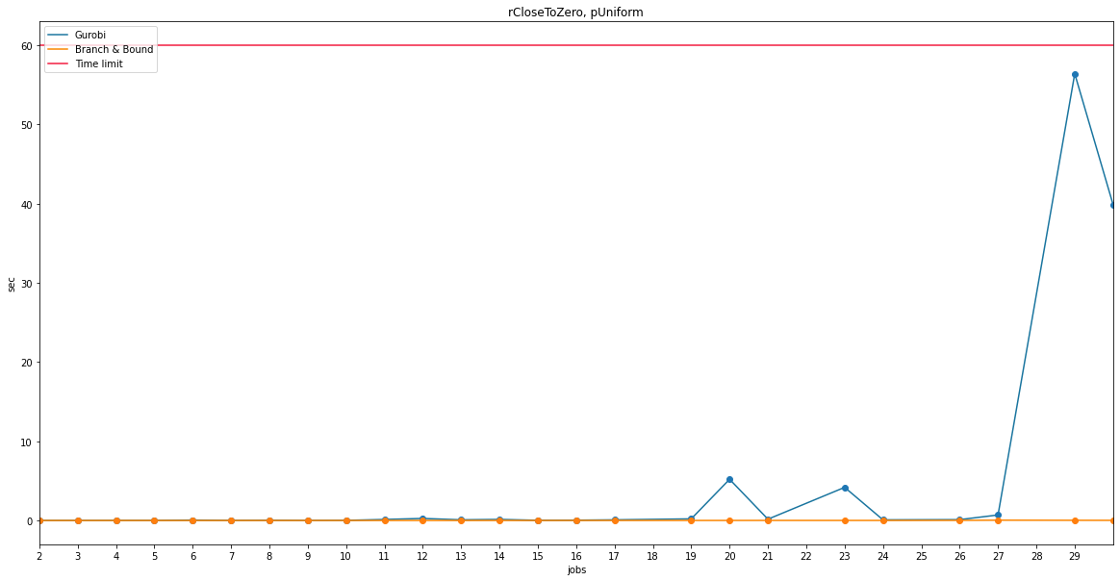
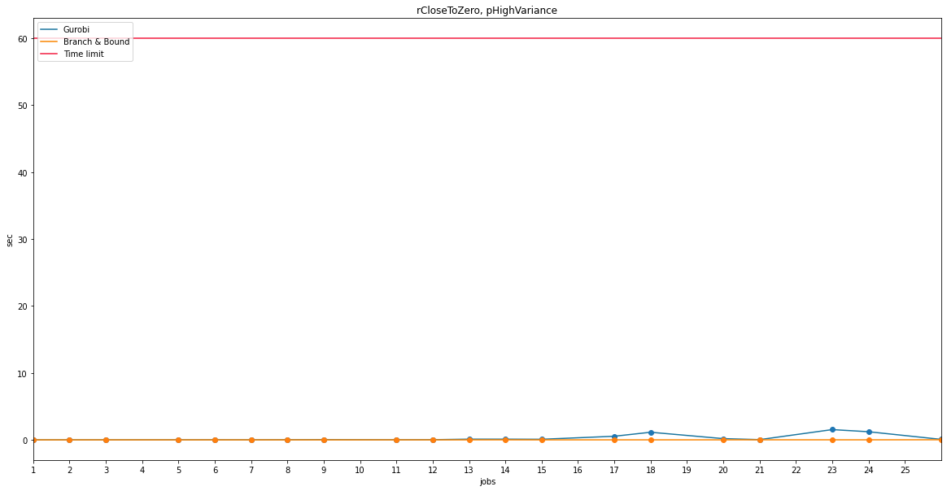


Confronto dei tempi di esecuzione (con limite di tempo massimo pari a 60 sec.)
Release dates distribution:
Close to 0
Processing times distribution:
Low variance (1), Uniform (2), High Variance (3)

Slide 14
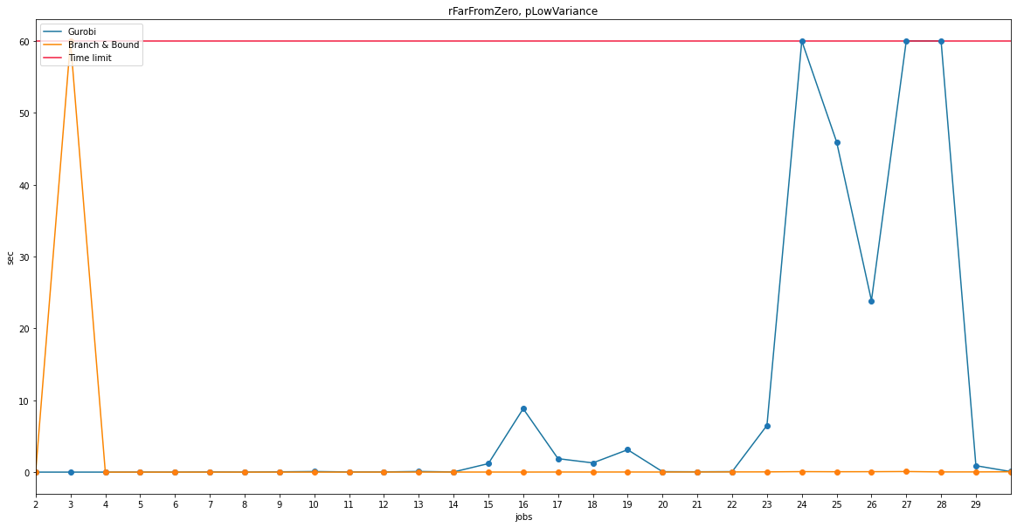
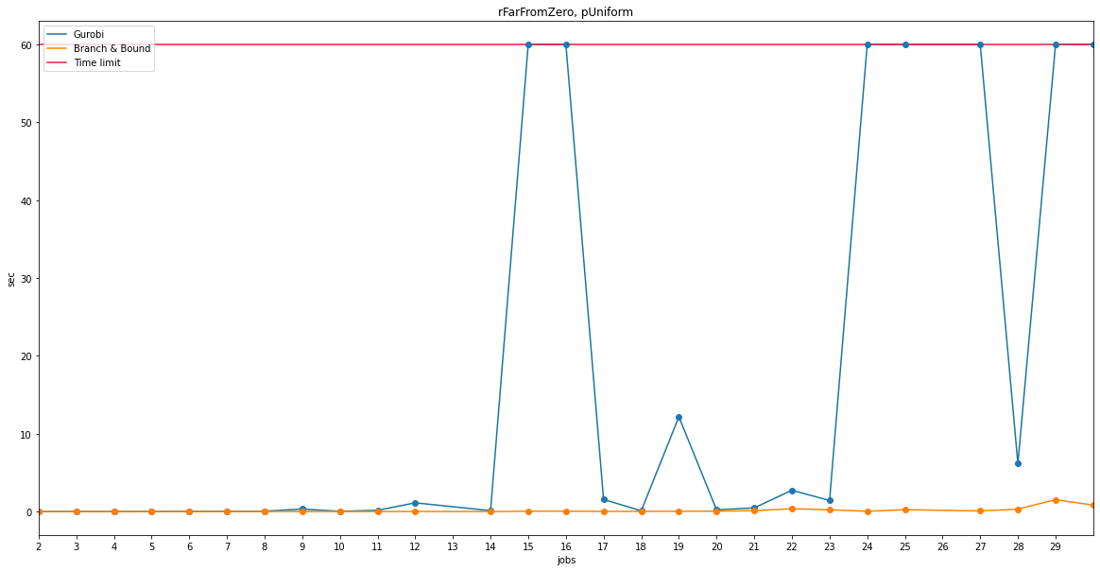
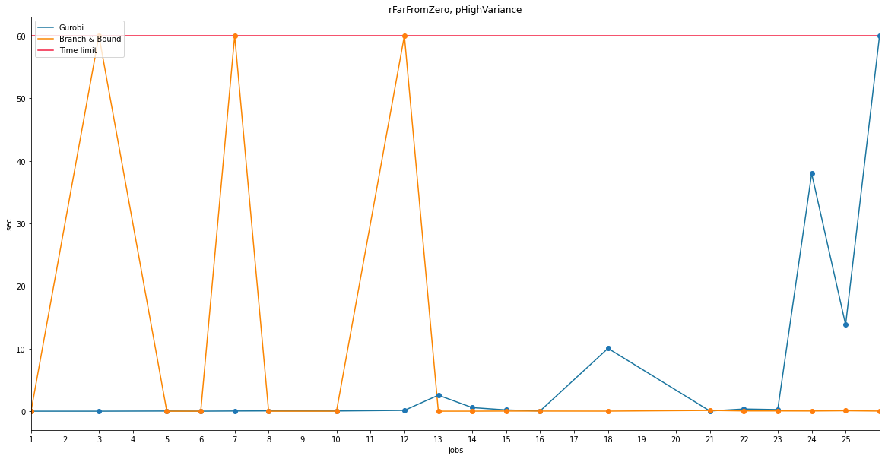
Confronto dei tempi di esecuzione (con limite di tempo massimo pari a 60 sec.)
Release dates distribution:
Far from 0
Processing times distribution:
Low variance (1), Uniform (2), High Variance (3)

Slide 15
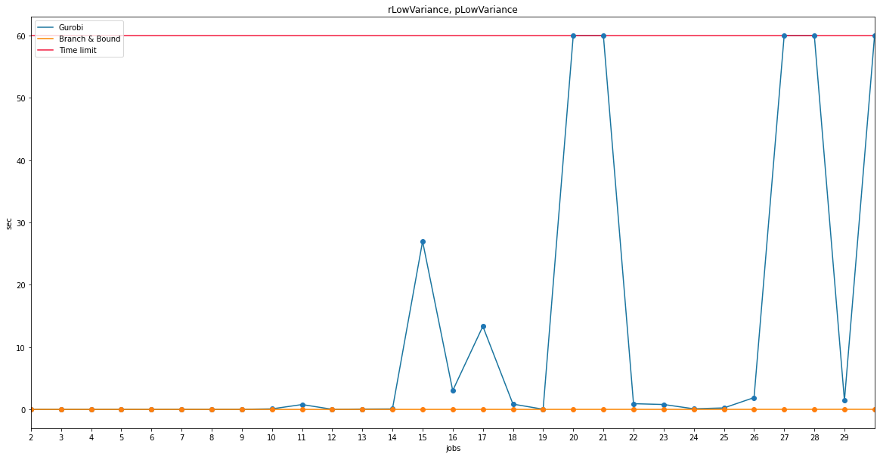
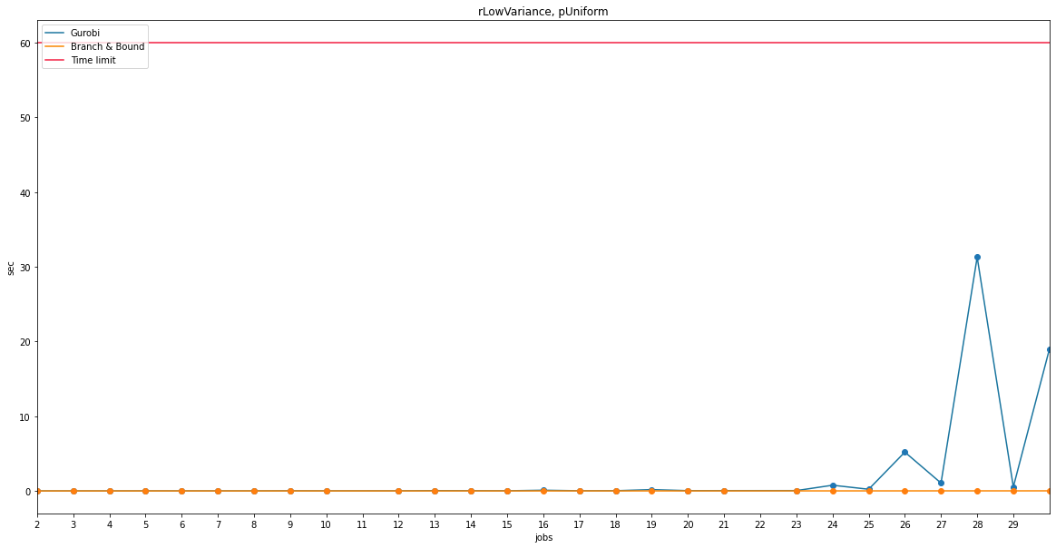
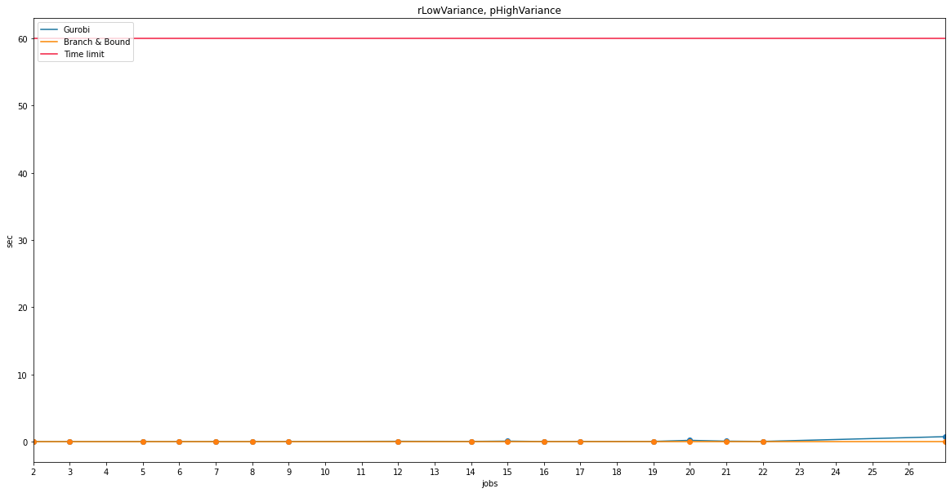
Confronto dei tempi di esecuzione (con limite di tempo massimo pari a 60 sec.)
Release dates distribution:
Low variance
Processing times distribution:
Low variance (1), Uniform (2), High Variance (3)

Slide 16
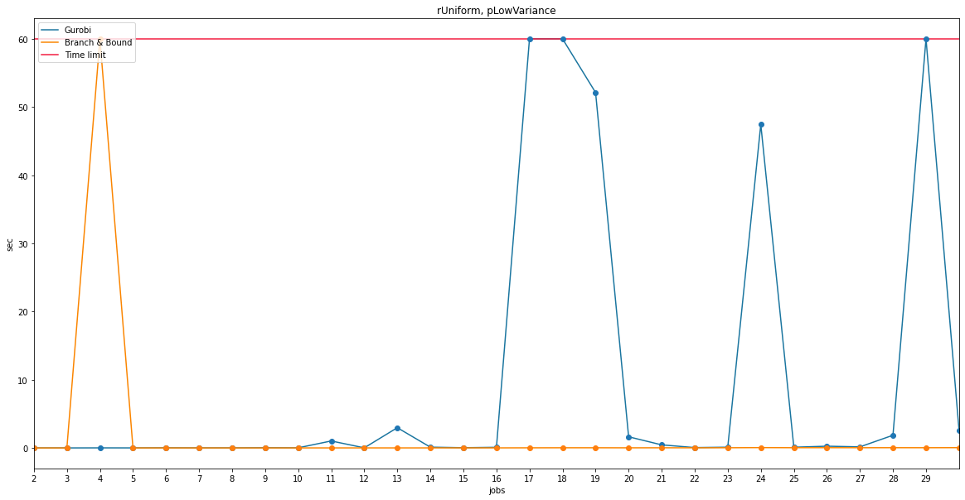
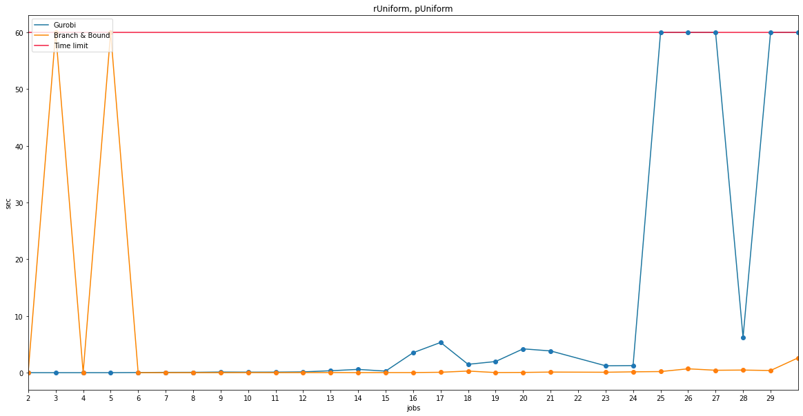
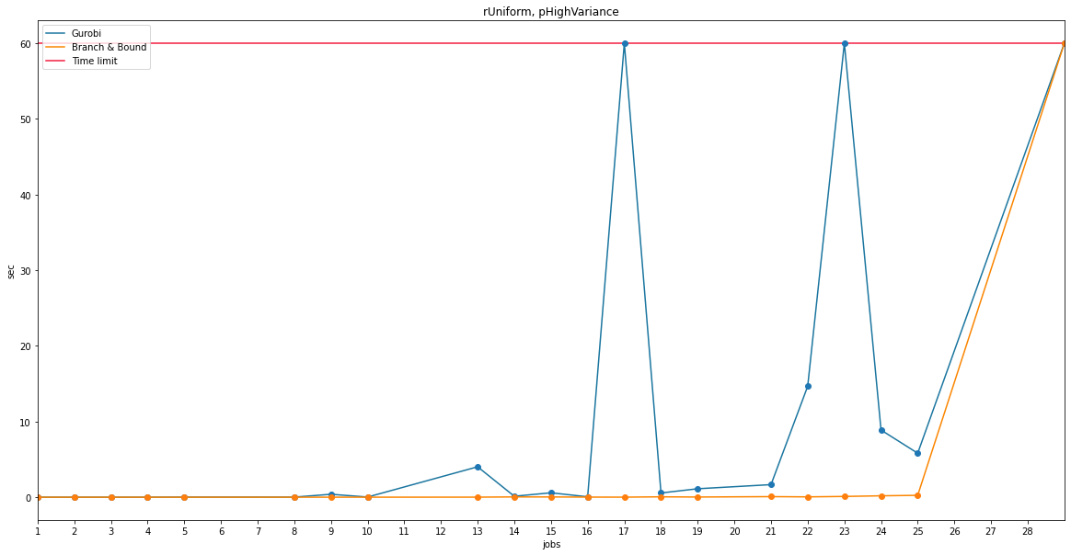
Confronto dei tempi di esecuzione (con limite di tempo massimo pari a 60 sec.)
Release dates distribution:
Uniform
Processing times distribution:
Low variance (1), Uniform (2), High Variance (3)

Slide 17
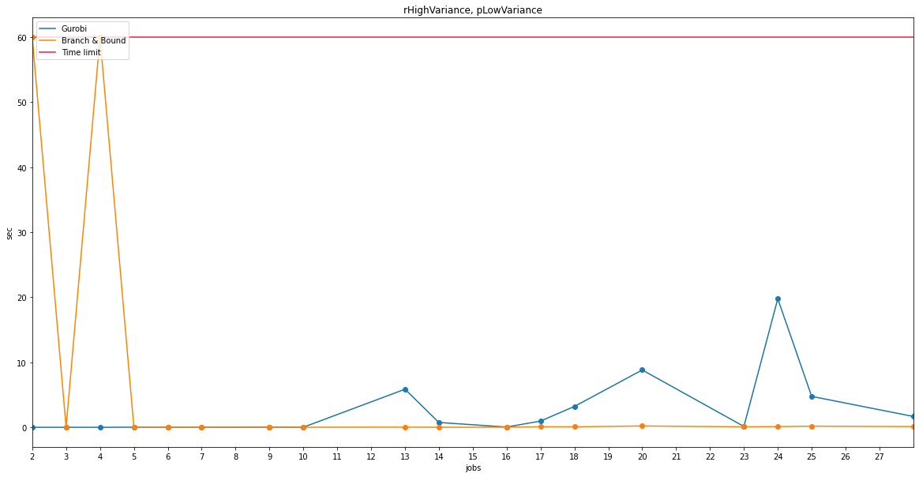
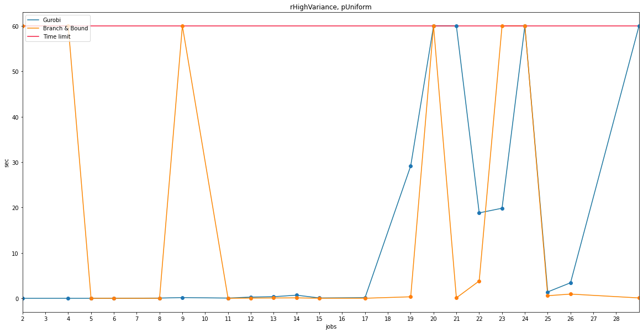
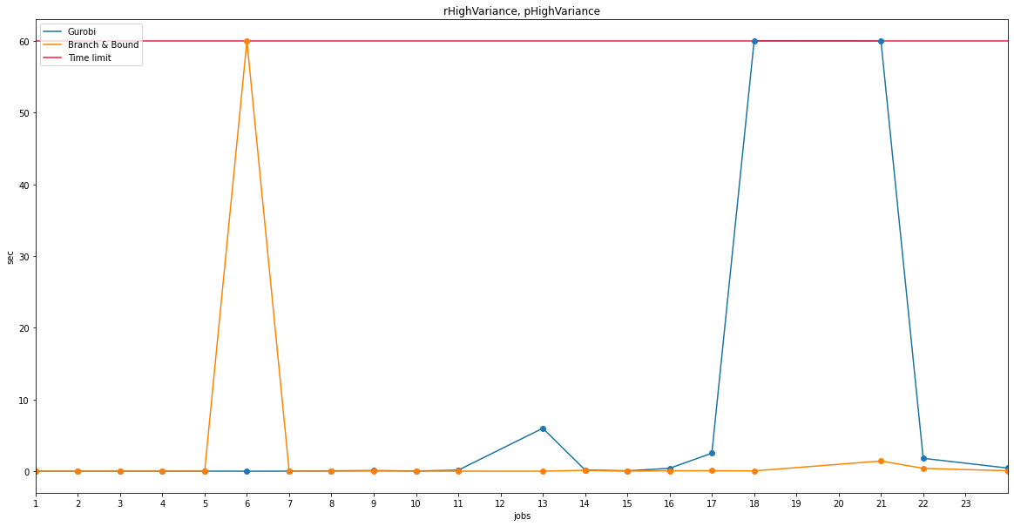
Confronto dei tempi di esecuzione (con limite di tempo massimo pari a 60 sec.)
Release dates distribution:
High variance
Processing times distribution:
Low variance (1), Uniform (2), High Variance (3)

Slide 18
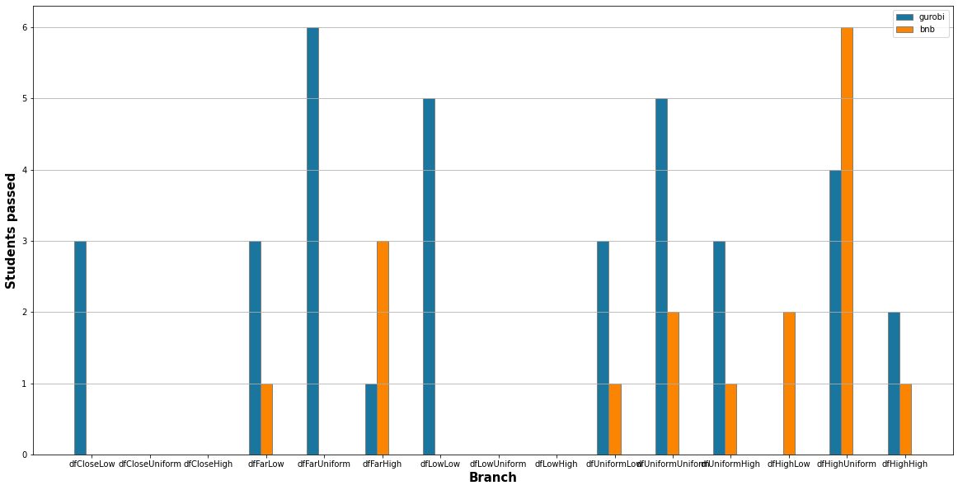
Istanze interrotte (con limite di tempo massimo pari a 60 sec.)

Slide 19
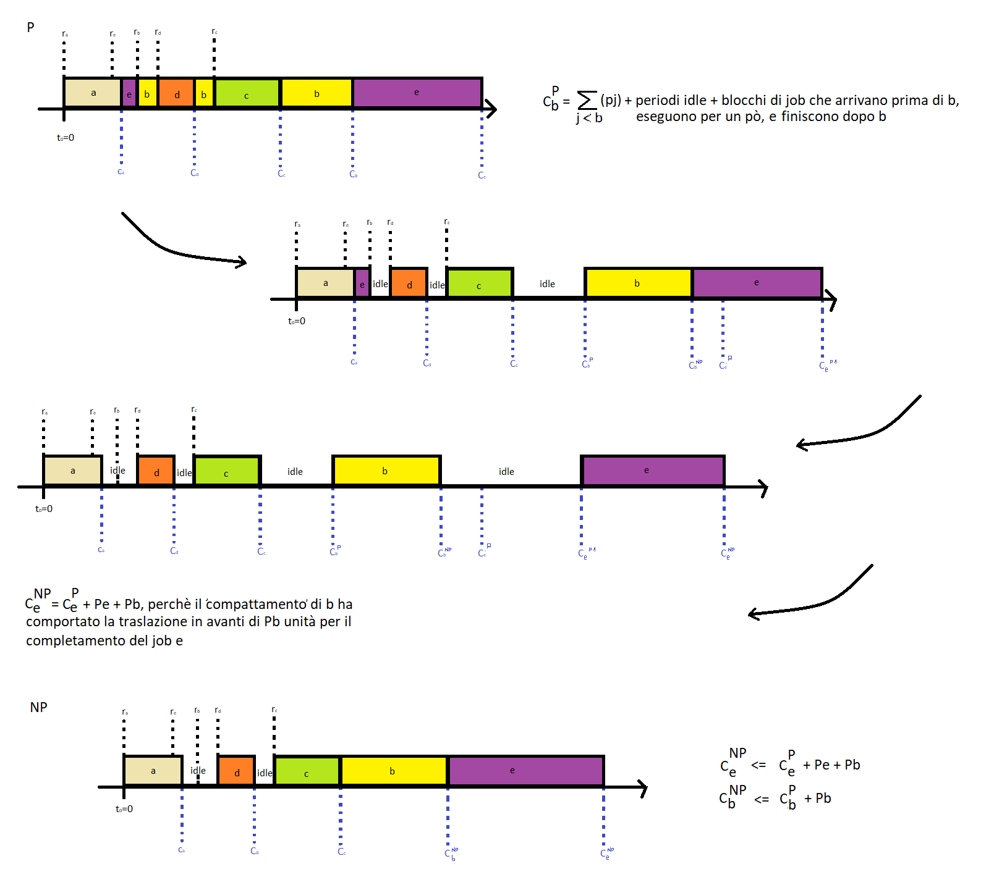
Algoritmo 2-approssimante
CONVERT-PREEMPT-SCHEDULE
Questo algoritmo permette di estrarre una soluzione per [prob. og.] 2-approssimata, partendo dalla soluzione ottima del [prob. preem.].
Una volta individuata la schedula ottima preemptiva P:
Ordiniamo i job in ordine crescente di completamento in P;
Scheduliamo i job non-preempitvamente secondo l’ordine ottenuto.
Se ad un certo istante il prossimo job previsto non fosse ancora stato rilasciato, si attende idly.

Slide 20
Conclusione
Alla luce degli esperimenti effettuati, si evince che il nostro algoritmo - in generale – presenta un tempo di esecuzione migliore di Gurobi, eccezion fatta per dei casi isolati
Con un’analisi più mirata si è notato che molti di questi valori outlier erano derivanti dall’ambiente di esecuzione
Inoltre, si nota che i valori dell’incumbent di Gurobi al momento dell’interruzione risultano essere, nella maggioranza dei casi, uguali al valore della soluzione ottima effettiva
Questo mostra che il solver, sebbene trovi spesso la soluzione ottima, non riesce a certificarne l’ottimalità entro il tempo limite

Slide 21
Bibliografia
«Lezioni di Ricerca Operativa». Matteo Fischetti
IEOR 8100: Scheduling Algorithms (06/10/2016), Lecture 8 – «Sum of Completion Times with Release Dates». Clifford Stein
«Scheduling Algorithms» cap.20. David Karger (MIT), Clifford Stein (Dartmouth), Joel Wein (Polytechnic Institute of New York University)
«Approximation Tecniques for Average Completion Time Scheduling». C.Chekuri (Stanford), R.Motwani (Stanford), B.Natarajan (Hewlett-Packard Laboratories), C.Stein (Dartmouth)
SIAM J.Discrete Math vol.15, no.2, pp.165-192, «Single Machine Scheduling with Release Dates». Michel X. Goemans, Maurice Queyranne, Andreas S. Schulz, Martin Skutella, Yaoguang Wang
Vol.4 «Weighted Sum of Completion Times». Eugene L. Lawler (Berkeley), Maurice Queyranne (British Columbia), Andreas S. Schulz (Technical University of Munich), David B. Shmoys (Cornell)

Slide 22
Grazie dell’attenzione
Appetito Giulio
Brinati Anastasia

